Slide 1
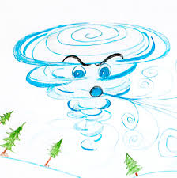
Die Sonne und der Wind

Slide 2
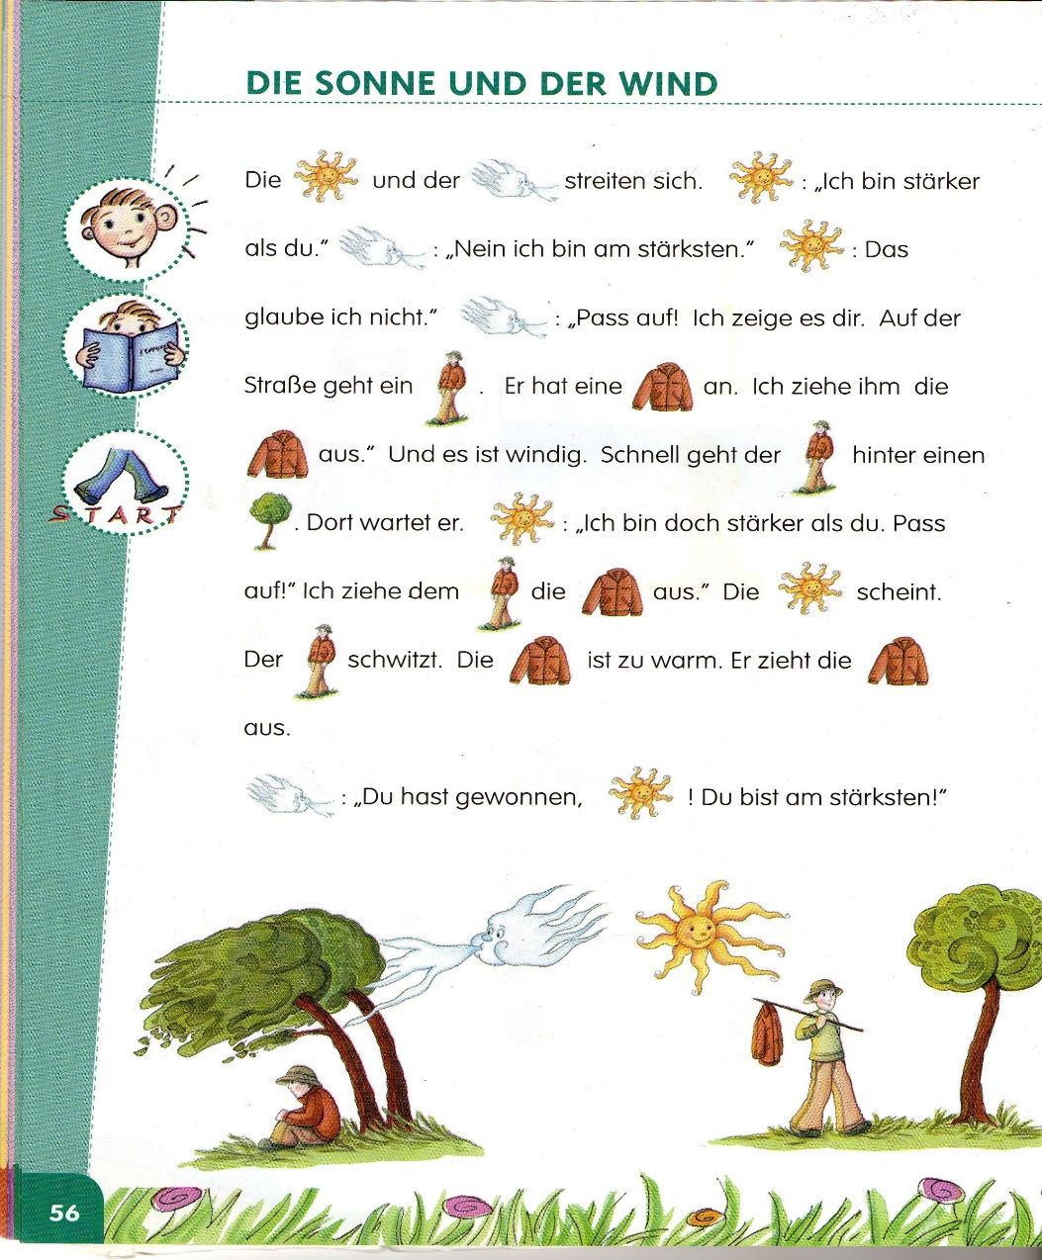
Das Buch/ Udžbenik stranica 56

Slide 3
Aufgabe / Zadatak
Napiši naslov u bilježnicu:
Die Sonne und der Wind
Nacrtaj sunce i vjetar

